Slide 1
UIP-aktualitások - Zaj TSI alkalmazása - EU IV. vasúti csomag
MAGYAR VASÚTI MAGÁNKOCSI SZÖVETSÉG
HUNGARIAN PRIVATE WAGON KEEPERS’ ASSOCIATION
MVMSZ Konferencia
2017. november 30.
előadó: Szabó Csaba főtitkár MVMSZ

Slide 2
Zajvédelem, Zaj TSI alkalmazása a meglévő járművekre
ERA MCS “Zaj TSI alkalmazása a meglévő járművekre”
Részleteiben
alkalmazási forgatókönyvek
bevezetési lehetőségek a „teljeskörű hatástanulmány” szerint
1. változat: először nemzetközi, majd belforg. kocsik (bejegyző orsz. szerint)
(NEM: CER, ERFA, UIP & OTIF: járművek 90%-a már az 1. szakaszban megfelelő. 2022.1.1-től)
Option 0 - alapforgatókönyv: NOI TSI csak az újépítésű járművekre vonatkozik, figyelemmel a svájci korlátozásokra, ill. a németországi stubvencionált állományfejlesztésre.
Options 1a / 1b / 1c: NOI TSI kiterjed a meglévő járművekre és alkalmazandó 2022 / 2026 / 2030-tól
Option 2a / 2b / 2c: NOI TSI kiterjed a meglévő járművekre és alkalmazandó 1.1.2022 ahol a kocsik nemzetközi forgalomban nem közl. felmentve 2026 / 2028 / 2030-ig
Option 3a: NOI TSI alkalmazandó a “csendes” hálózatokon (= AT,DE,NL,CH) 2022-től
Option 3b: NOI TSI alkalmazandó a “csendes” hálózatokon (= AT,DE,NL,CH) 2022-től, a többi hálózaton 2030-tól
Option 4a: NOI TSI alkalmazandó a “csendes szakaszokon” közlekedő járművekre 2022-től általános érvénnyel 2030-tól => nem értékelve!
2. vált.: először nemzetközi, majd belforg. kocsik (felhaszn. terület szerint)
3. vált.: tagállam a teljes hálózatát csendesnek nyilváníthatja
4. vált: A ‘csendes szakasz’ (‚quieter route’ QR) a hálózat olyan része, ahol csak NOI TSI megf. kocsik közlekedhetnek; alacsony népsűrűség/zajvédő létesítmények figyelembe veendők. Egylépcsős bevezetés a tagállam által.
Következtetések:
Option 1c és Option 3b legnagyobb haszon/költség hányados
Options 1, 2, 3 (és vsz. 4) pozitív haszon/költség hányados és ‚jobb’ mint Option 0
Option 4a hatástanulmányban még nem értékelve

Slide 3
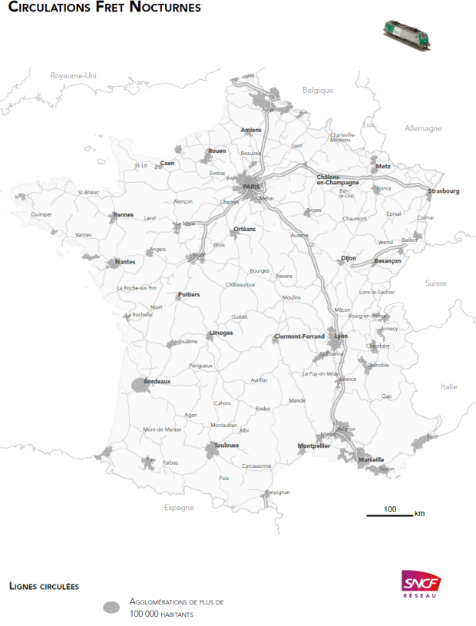
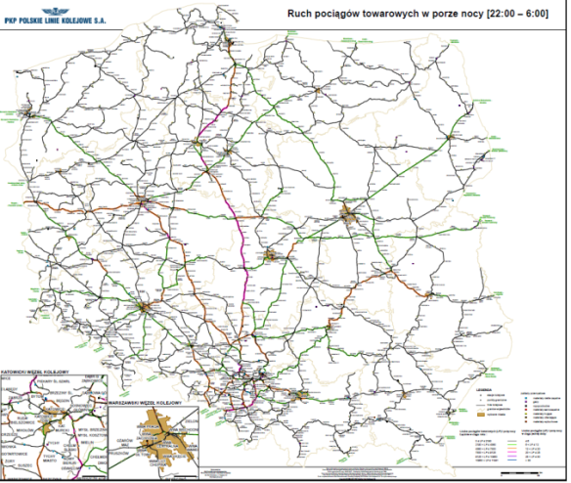
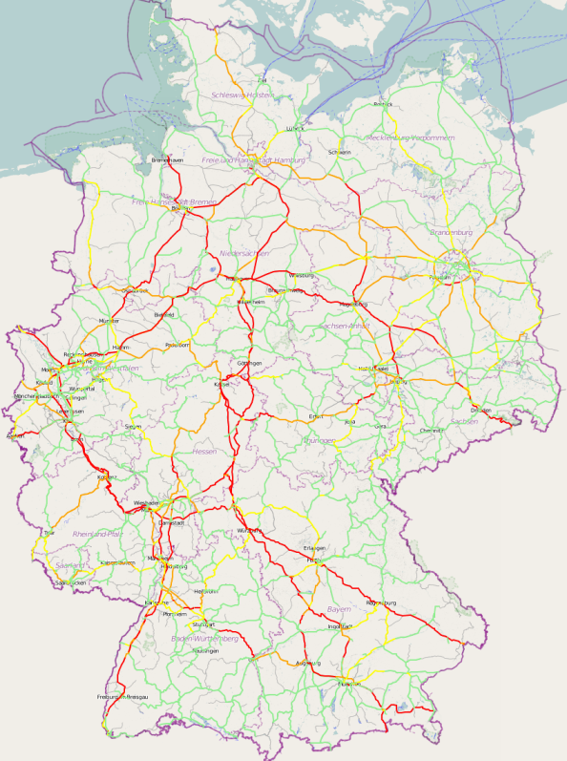
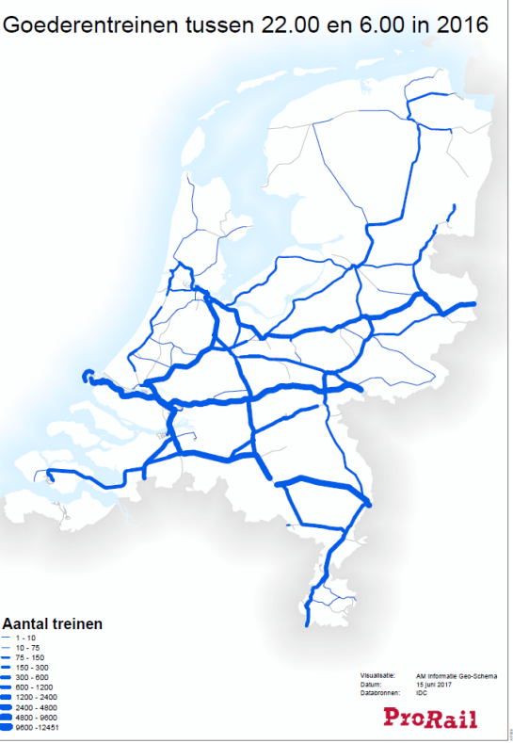
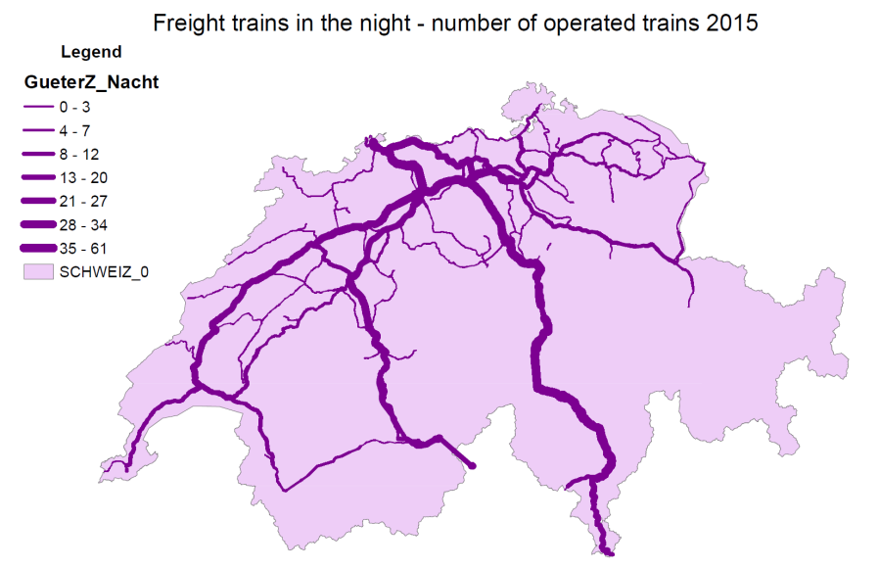
Zajvédelem – példa országos ‚csendes szakaszokra’
Németo. – éjszakai tehervonatok átl. száma (22h00 – 06h00), hétfő – vasárnap 2016
PL
FR
DE
NL
>20 vonat
≤20 vonat
CH
≤10 vonat
≤5 vonat

Slide 4
IV. Vasúti csomag – műszaki pillér
áttekintés
Átjárhatósági irányelv
(IOD) - 2016/797
egységes járműengedélyezés(VA)
ERTMS engedélyezés
európai járműnyilvántartás (EVR)
vasútbiztonsági irányelv
(RSD) - 2016/798
egységes biztonsági tanúsítvány (SSC)
érdekeltek és szerepük (RID/CIM-hez képest sok)
egységes eseményjelentés (COR)
E(U)RA-rendelet
2016/796
egyablakos ügyintézés (OSS)
fellebbviteli testület
díjak
a két irányelv átültetési időszaka: 2019. Június –2020. Június
GRB “Questions/Answers” (EN) – közzététel: http://www.grbrail.eu
Az összes TSI felülvizsgálata megkezdődött!
közös ügyintézési nyelv még nyitott kérdés – különös feltételek a VHR-ben

Slide 5
IV. Vasúti csomag – műszaki pillér
áttekintés – főelemek
Vasútbiztonsági irányelv (RSD) 2016/798
Átjárhatósági (Interop) irányelv (IOD) 2016/797
ERA-rendelet 2016/796
egységes biztonsági tanúsítvány (SSC)
járművek típusengedélyezése
TSI felülvizsgálat
ICS /IT eszköz az egyablakos ügyintézéshez (OSS)
felügyeleti CSM-KBM
EK hitelesítési nyilatkozat
EVR specifikációk
együttműködési megállapodások
CSM-KBM megfelelőség-értékelés
egységes eseményjelentés (COR)
ERTMS pályamenti berendezések harmonizált alkalmazása
díjak
ECM-rendelet hatályának kiterjesztése
fellebbviteli testület, döntőbíráskodás

Slide 6
IV. Vasúti csomag
Járműengedélyezés (VA) végrehajtási rendelet (IA)
A főbb különbségek (EU) 2016/797 irányelv és a 2008/57/EU irányelv jármű-engedélyezésre vonatkozó jogszabályi keretei között:
Új fogalom „a jármű forgalomba hozatalának engedélyezése” (APM) + OSS (egyablakos ügyintézés) bevezetése, mint egységes belépési pont
Egy APM egy adott „felhasználási területre szól, ami több tagállamot is érinthet. A „kiegészítő engedély”, mint engedélyezési eset megszűnik, helyette a „felhasználási terület kiterjesztése” kerül bevezetésre.
A TSI-knek meg kell határozniuk, hogy korszerűsítés, vagy felújítás után mikor szükséges újbóli engedélyeztetés.
NSA-knak lehetősége lesz előzetes próbaüzemi engedély kiadására.
Döntőbírósági eljárás és fellebbviteli testület kerül bevezetésre. ERA lehetőséget kap a kiadott engedélyek felfüggesztésére/visszavonására/módosítására
Átmeneti rendelkezés, amíg a tagállamok átültetik az irányelv rendelkezéseit:
VHR 55. cikk 7 a teherkocsikat, melyek megfelelnek a WAG TSI (EU) 321/2013 melléklete 7.1.2. pontjának, valamint forgalombahozatali engedéllyel rendelkeznek, 2019. június 16. és 2020. június 16. között a 2008/57/EK irányelv szerint üzembehelyezési engedéllyel rendelkezőnek kell tekinteni azon tagállamok által amelyek az (EU) 2016/797 57 (2) szerint az ERÁ-nak és a Tanácsnak bejelentették, és az irányelvet jogrendükbe még nem ültették át.

Slide 7
IV. Vasúti csomag
Járműengedélyezés (VA) végrehajtási rendelet (IA)
2. lépés (önkéntes)
konzultációs fázis
Konzultáció az ésintett NSA-val és az ERÁ-val a kérelem teljessége érdekében
3. lépés
Megfelelőségtanúsítás
Hitelesítési eljárások (NoBo, DeBo, AsBo), nem-megfelelőségek javítása
1. lépés
Kérelem előkészítése
engedélyezési eset (5), felhasználási terület kiválasztása, követelmények (és derogációk) azonosítása
4. lépés
Kérelem benyújtása
EK megfelelőségi nyilatkozatok, műszaki leírás, stb. OSS-en keresztül
6. lépés
Engedélyezés
döntés 4 hónapon belül (max)
5. lépés
Kérelem feldolgozása
Teljességellenőrzés (1 hó max), információfeldolgozás
! RISC 80, 2017 november 15/16., pozitív szavazás az IA-ról (6. szövegváltozat)

